Slide 1
BÉ LÀM QUEN VỚI TOÁN
Đề tài: Nhận biết số lượng 8
Độ tuổi: 5- 6 tuổi
GV: Đặng Thúy Hằng

Slide 2
8
8

Slide 3
Trò chơi: Ai nhanh hơn
Cô giới thiệu cách chơi: Xung quanh cô có rất nhiều
thẻ hình với số lượng khác nhau. Khi cô mở màn hình
các bạn sẽ chú ý xem trên màn hình có bao nhiêu con
vật xuất hiện, trong 8 giây các bạn sẽ chạy đi tìm thẻ
có số lượng tương ứng với số con vật trên màn hình
và chạy về chỗ cô giơ lên nhanh nhát sẽ được thưởng
1 ticker

Slide 4
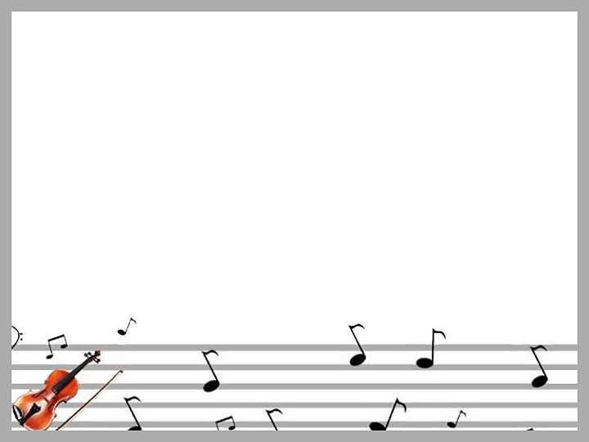
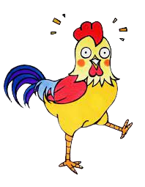
8
8
7
6
5
4
3
2
1
0

Slide 5
6
8
7
6
5
4
3
2
1
0

Slide 6
8
8
7
6
5
4
3
2
1
0

Slide 7
Trò chơi 2: Nghe xem có bao nhiêu tiếng kêu con vật
Quan sát 5 ngôi nhà xung quanh lớp.Lắng nghe xem có bao nhiêu tiếng tắc kè kêu. Trong vòng
8 giây chạy về ngôi nhà có số lượng tương ứng với số tiếng kêu tắc kè.

Slide 8
8
7
6
5
4
3
2
1
0
6

Slide 9
8
7
6
5
4
3
2
1
0
5

Slide 10
8
7
6
5
4
3
2
1
0
8

Slide 11
CHÚC CÁC BẠN HỌC TẬP THẬT TỐT !!!!

